Slide 1



ДОУ №14 г. Липецка
Липецкая
область
2021

Slide 2

Шаг 1
Составление паспорта проекта
«Подготовка педагогических работников к образовательной деятельности с использованием ресурсов электронной библиотеки».
Липецкая
область

Slide 3
«Подготовка педагогических работников к образовательной деятельности с использованием ресурсов электронной библиотеки»
Карточка проекта
Липецкая
область

Slide 4



«Подготовка педагогических работников к образовательной деятельности с использованием ресурсов электронной библиотеки»
2.Обоснование выбора
Ключевые риски: Увеличение временных затрат сотрудников, задействованных в команде проекта
Неудовлетворенность педагогов сроками подготовки к образовательной деятельности
Рост числа обращений педагогов к интернет ресурсам по подготовки к образовательной и воспитательной деятельности.
Отсутствие экспертизы качества части образовательных ресурсов, размещённых в сети Интернет.
Липецкая
область

Slide 5
«Подготовка педагогических работников к образовательной деятельности с использованием ресурсов электронной библиотеки»
1.Вовлеченные лица и рамки проекта
1. Заказчик проекта: ДОУ№14 г. Липецка
2. Владелец проекта: заведующая ДОУ№14 г. Липецка
3. Название процесса:подбор материала в электронной библиотеке для организации качественной образовательной деятельности
4. Границы процесса: от запроса на ресурс до получения материала
5. Руководитель проекта: заведующая ДОУ№14 г. Липецка Н.Е. Дубовых
6. Команда проекта: заместители заведующей Серёгина О.Ю., Сазонова Е.Н., Попова И.В., инструктор по физической культуре Полозова Н.С., музыкальные руководители Смольникова Т.Я., Гордеева М.Н.
Липецкая
область

Slide 6
«Подготовка педагогических работников к образовательной деятельности с использованием ресурсов электронной библиотеки»
3.Цели и плановый эффект
Наименование цели | Текущий показатель | Целевой показатель
1.Сокращение времени по подготовке к образовательной деятельности | 1 час 30 мин. | 15-20 мин.
2.Повышение доли педагогов ДОУ использующих ресурсы электронной библиотеки при подготовке к образовательной деятельности | 35% | 95%
Эффекты
1.Высвобождение времени педагогов для работы с детьми
2.Повышение качества образовательной деятельности за счет повышения качества методического обеспечения образовательного процесса.
Липецкая
область

Slide 7
«Подготовка педагогических работников к образовательной деятельности с использованием ресурсов электронной библиотеки»
4.Ключевые события проекта
№ п/п | Фазы и этапы проекта | Сроки
1. | Старт проекта. Разработка паспорта проекта. | октябрь 2021 г.
2. | Анализ текущей ситуации. Картирование процесса | ноябрь 2021 г.
3. | Разработка карты идеального и целевого состояния процесса. | ноябрь 2021 г.
4. | Выявление коренных причин проблем, формирование предложений по их решению. | декабрь 2021 г.
5. | Защита выработанных предложений по совершенствованию работы. | декабрь 2021 г.
6. | Реализация плана мероприятий. | январь- февраль2022
7. | Стандартизация результатов. | март 2022 г.
8. | Закрытие проекта. | март 2022 г.
9. | Мониторинг стабильности результатов. | апрель 2022 г.
Липецкая
область

Slide 8
Шаг 2
Проведение замеров времени
по процессу подготовки педагогических работников к образовательной деятельности.
Липецкая
область
Липецкая
область

Slide 9
«Подготовка педагогических работников к образовательной деятельности с использованием ресурсов электронной библиотеки»
Замеры времени по процессу - это фиксация замеров продолжительности выполняемых действий педагогов при подготовки к непосредственной образовательной деятельности
Кто картировал?
Команда проекта дошкольного образовательного учреждения детский сад №14г. Липецка.
Липецкая
область

Slide 10
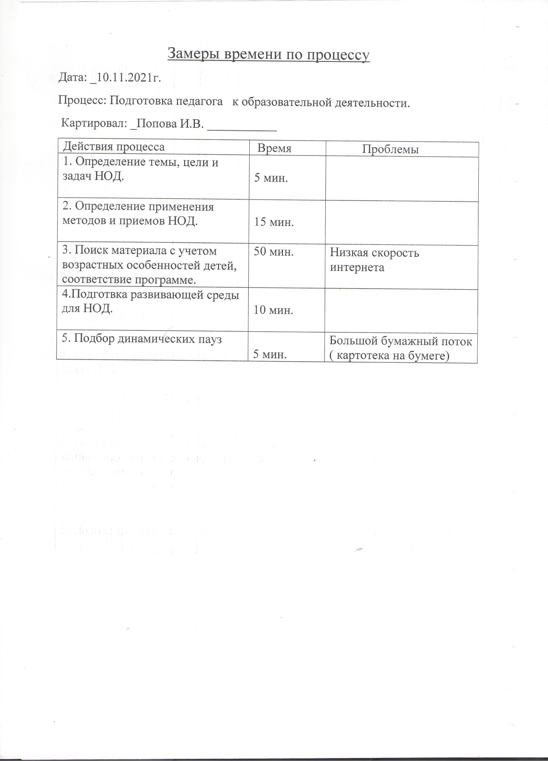
«Подготовка педагогических работников к образовательной деятельности с использованием ресурсов электронной библиотеки»
Замеры времени по процессу
Липецкая
область

Slide 11
Шаг 3
Карта текущего состояния процесса подготовки педагогических работников к образовательной деятельности.
Липецкая
область

Slide 12
«Подготовка педагогических работников к образовательной деятельности с использованием ресурсов электронной библиотеки»
Карта текущего состояния
Определение темы, цели и задач НОД
Определние применяемых методов и приёмов
Поиск материала
Подготовка развивающей среды для НОД
Подбор динамических пауз
2 мин.
3 мин.
60 мин.
15 мин.
10 мин.
Время протекания процесса – 1час 30 мин.
Липецкая
область
Notes:
Обозначение основных шагов в процессе (без ежей). Мечта.

Slide 13
Шаг 4
Построение пирамиды
проблем в процессе подготовки педагогических работников к образовательной деятельности.
Липецкая
область

Slide 14
«Подготовка педагогических работников к образовательной деятельности с использованием ресурсов электронной библиотеки»
Пирамида проблем
3
Низкая скорость и сбои в сети Интернет. Внеплановый сбой электроэнергии.
2
Большой объём хранения бумажной информации (картотеки).
1
Нерациональная затрата энергии педагога при подготовки к НОД.
Липецкая
область

Slide 15
Шаг 5
Поиск решения проблем процесса подготовки педагогических работников к образовательной деятельности.
Липецкая
область

Slide 16
«Подготовка педагогических работников к образовательной деятельности с использованием ресурсов электронной библиотеки»
Поиск решения проблем
Проблема | Первопричина | Способ решения
Педагог тратит много времени на поиск нужной информации при подготовке к образовательной деятельности | Большой поток информации | Создание электронной библиотеки
Необходимость подготовки педагога к разным видам образовательной деятельности |  | Систематизация материалов электронной библиотеки по образовательным областям и возрастам
Обязательная подготовка наглядного, демонстрационного и художественного материала к образовательной деятельности |  | Систематизация по видам деятельности
Липецкая
область

Slide 17
Шаг 6
Карта идеального состояния процесса подготовки педагогических работников к образовательной деятельности.
Липецкая
область

Slide 18

«Подготовка педагогических работников к образовательной деятельности с использованием ресурсов электронной библиотеки»
Карта идеального состояния
Определение тема, цели и задач НОД
Определние применяемых методов и приёмов
Поиск материала в электронной библиотеке согласно каталогу
Подготовка развивающей среды для НОД
2 мин.
3 мин.
7 мин.
3 мин.
Время протекания процесса – 15 мин.
Липецкая
область
Notes:
Обозначение основных шагов в процессе (без ежей). Мечта.

Slide 19
Шаг 7
Карта целевого состояния процесса подготовки педагогических работников к образовательной деятельности.
Липецкая
область

Slide 20
«Подготовка педагогических работников к образовательной деятельности с использованием ресурсов электронной библиотеки»
Карта целевого состояния
Определение тема, цели и задач НОД
Определние применяемых методов и приёмов
Поиск материала в электронной библиотеке согласно каталогу
Подготовка развивающей среды для НОД
2 мин.
3 мин.
10 мин.
5 мин.
Время протекания процесса – 20 мин.
Липецкая
область
Notes:
Обозначение основных шагов в процессе (без ежей). Мечта.

Slide 21
Шаг 8
Разработка плана мероприятий по решению проблем процесса подготовки педагогических работников к образовательной деятельности.
Липецкая
область

Slide 22
«Подготовка педагогических работников к образовательной деятельности с использованием ресурсов электронной библиотеки»
январь
1
февраль
1
Распределение материала по образовательным областям
Систематизация материала
2
Мероприятия
2
апрель
март
1
1
Внедрение и реализация улучшений в практическую работу.
Распределение материала по возрастам
2
3
2
Липецкая
область

Slide 23
Шаг 9
План мероприятий по реализации проекта «Подготовка педагогических работников к образовательной деятельности с использованием ресурсов электронной библиотеки»
Липецкая
область

Slide 24
«Подготовка педагогических работников к образовательной деятельности с использованием ресурсов электронной библиотеки»
№ п/п | Наименование мероприятия | Октябрь 2021 | Ноябрь 2021 | Декабрь 2021 | Январь 2022 | Февраль 2022 | Март 2022 | Апрель 2022ц
1 | Старт проекта. Разработка паспорта проекта.
2 | Анализ текущей ситуации. Картирование процесса.
3 | Разработка карты идеального и целевого состояния процесса.
4 | Выявление коренных причин проблем, формирование предложений по х решению.
5 | Защита выработанных предложений по совершенствованию (план мероприятий).
6 | Реализация плана мероприятий.
7 | Стандартизация результатов.
8 | Закрытие проекта.
9 | Мониторинг стабильности результатов.
Диаграмма Ганта
Липецкая
область

Slide 25
Шаг 10
Стандартизация результатов процесса подготовки педагогических работников к образовательной деятельности.
Липецкая
область

Slide 26
«Подготовка педагогических работников к образовательной деятельности с использованием ресурсов электронной библиотеки»
Дата анализа | Время затраченное на |  | Расхождение (+; -) | Причина расхождения (+)
 | План | Факт
10.03.2022 | 20 минут | 25 минут | + 5 минут | Недостаточный опыт работы
14.03.2022 | 20 минут | 40 минут | + 20 минут | Низкая скорость интернета
22.03.2022 | 20 минут | 25 минут | + 5 минут | Недостаточный опыт работы
Липецкая
область

Slide 27
Шаг 10
Анализ эффективности процесса подготовки педагогических работников к образовательной деятельности.
Липецкая
область

Slide 28
«Подготовка педагогических работников к образовательной деятельности с использованием ресурсов электронной библиотеки»
Липецкая
область

Slide 29
Спасибо за внимание!

